Slide 1

Creación de PDF con Android

Slide 2
Librerías necesarias
iText es un una librería gratuita que te permite crear, modificar y
manipular PDF.
Esta librería también tiene la función de convertir documentos XML a PDF, rellenar formularios PDF, escribir en documentos ya existentes, dividir y combinar documentos, y mucho más.

Slide 3
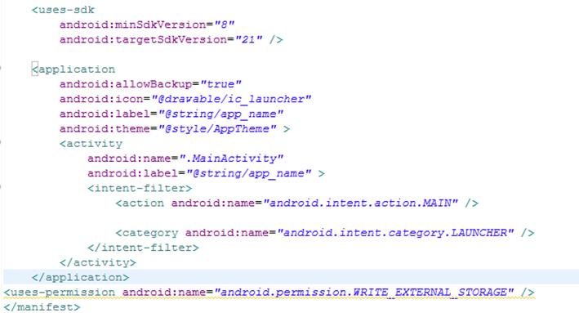
Permisos de aplicación
Para crear los documentos PDF, tendremos que darle permisos de escritura a nuestra aplicación, ya que va a crear archivos dentro de la memoria del dispositivo.
Añadiremos el siguiente permiso a nuestro AndroidManifest.xml

Slide 4
Creación del PDF
Pasos para la creación de un PDF:
Creamos el documento.
Creamos el archivo.
Creamos el flujo de salida de datos y lo asociamos el flujo al documento.
Añadir elementos.
Cerramos el documento.

Slide 5

1.Creación del documento
Utilizaremos la clase document para la creación del documento.

Slide 6
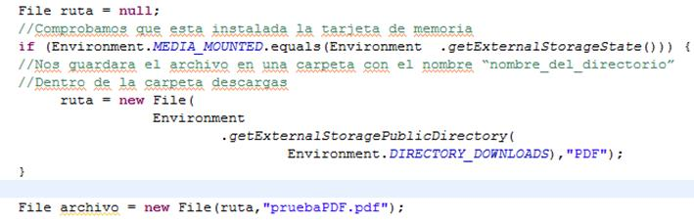
2.Creación del archivo
Tendremos que definir la ruta, comprobar que este la memoria instalada, seleccionar la ruta y por ultimo crear el archivo.

Slide 7
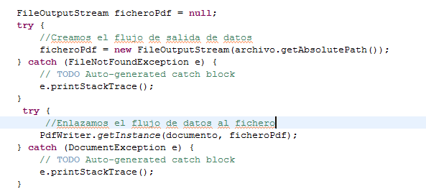
3. Creación del flujo de salida de datos y asociación al documento
Creamos el objeto FileOutputStream y lo iniciamos con la ruta del archivo antes creado.
El PDFWriter es la clase que te permite escribir en el PDF.

Slide 8

4.Añadir elementos
Para añadir elementos primero tenemos que abrir el archivo:
La clase documento tiene implementado el método add que nos permite añadir elementos a nuestro documento.
Dentro de estos elementos se encuentra:
texto.
imágenes.
tablas.
Cabeceras y pies de paginas.

Slide 9
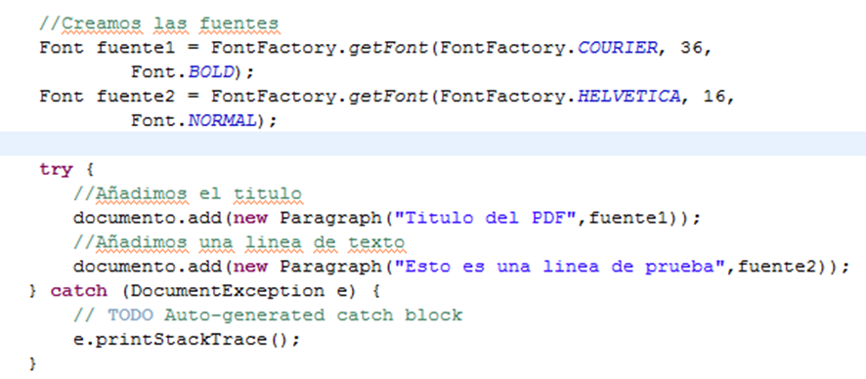
4.1 Añadir texto
para añadir texto utilizamos la clase Paragraph la cual tiene un constructor sin parámetros que utiliza la fuente predeterminada y otro por el cual le podemos enviar parámetros.

Slide 10
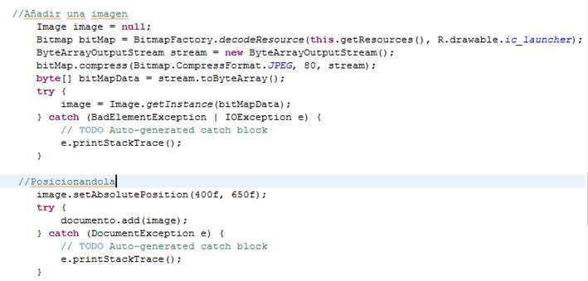
4.2 Añadir imágenes
Para añadir una imagen tenemos que pasarla a mapa de bits para ello utilizaremos la clase Bitmap; también podremos posicionarla utilizando el método setAbsolutePosition de la clase Image para posicionarlo en el documento.

Slide 11
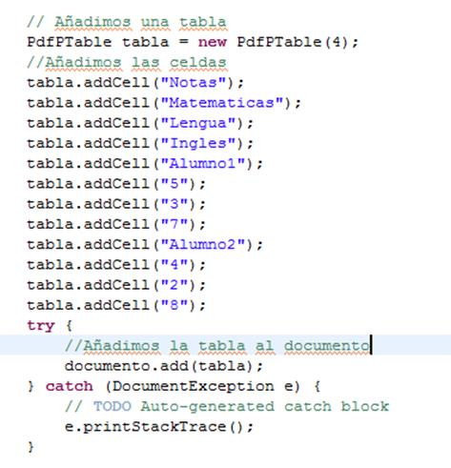
4.3 Añadir tabla
Tenemos que utilizar la clase PdfPTable en el cual declaramos las columnas, las celdas las crearemos con addCell, Las filas se crearan automáticamente cada vez que añadamos una celda más a las columnas.

Slide 12
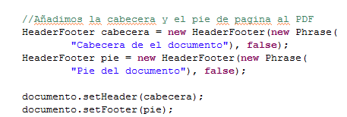
4.4 Cabeceras y pies de pagina
Para añadir la cabecera tenemos que añadir el objeto HeaderFooter .
Para fijar la cabecera utilizaremos el metodo setHeader .
Para fijar el pie de pagina utilizaremos el metodo setFooter.

Slide 13

5. Cerrar el PDF
Para cerrar el PDF ejecutamos el comando close() del document.

Slide 14
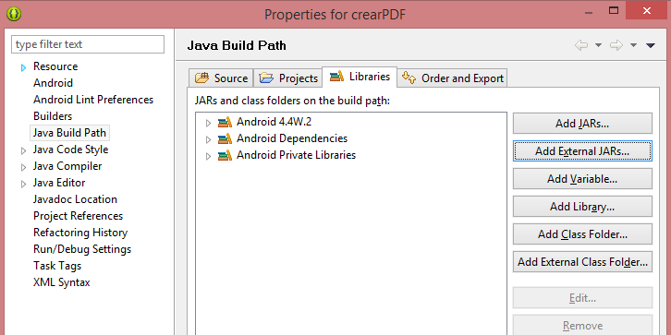
Añadir la librería
Clic derecho en el proyecto.
Propiedades.
Java build path.
Add external jar y ahí buscamos itext.jar

Slide 15
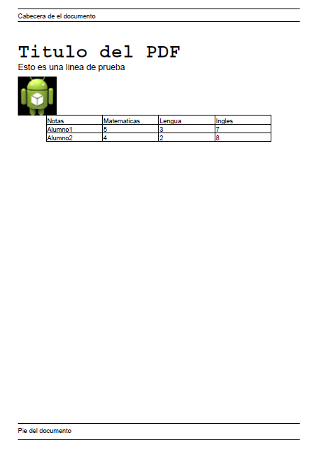
Resultado

Slide 16
Bibliografía
Página de la librería: http://itextpdf.com/
Página con un ejemplo sencillo que utilice como modelo: https://amatellanes.wordpress.com/2013/03/13/ejemplo-sencillo-de-creacion-de-un-pdf-en-android/
Página con un ejemplo un poco mas complejo sobre android Studio: http://movalink.blogspot.com.es/2013/11/generar-un-documento-pdf-en-android.html

